Slide 1
AR 场景 · 机器人本体方案
珞石 XMS5-R800-W4G3B4C
六轴工业机器人与 AR 工位
外形 · 结构 · 尺寸 · 四视图 · 透视视角
全部取自厂家 URDF + STL 与真机参数单一真源
智蜂创元 ZFCY · 2026-11 · 版本 5.50.C

Slide 2
一页看懂
这台机器人在 AR 工位做什么
本体
干什么
现在到哪
珞石 XMS5-R800-W4G3B4C
六轴 · 6 DOF · 额定 800 mm 臂展
本体质量 13.6 kg，负载 1.51 kg
取料 → 受控插入 47 mm →
手持五点检测 → 良品摆盘/NG 入废料
一件 11.4 s
URDF/STL 与真机参数已入单一真源
外形尺寸与四视图可复现
手眼外参待标定（本页之后说明）
本方案只写有出处的东西：尺寸来自厂家 URDF 与 STL，限位与质量来自真机只读采集导出的参数文件；
未标定的量（手眼外参）明确标“未标定”并给出标定方法，不拿估计值充实测。
Z-MAX · 智蜂创元 · AR 场景机器人方案 5.50.C
02 / 13

Slide 3
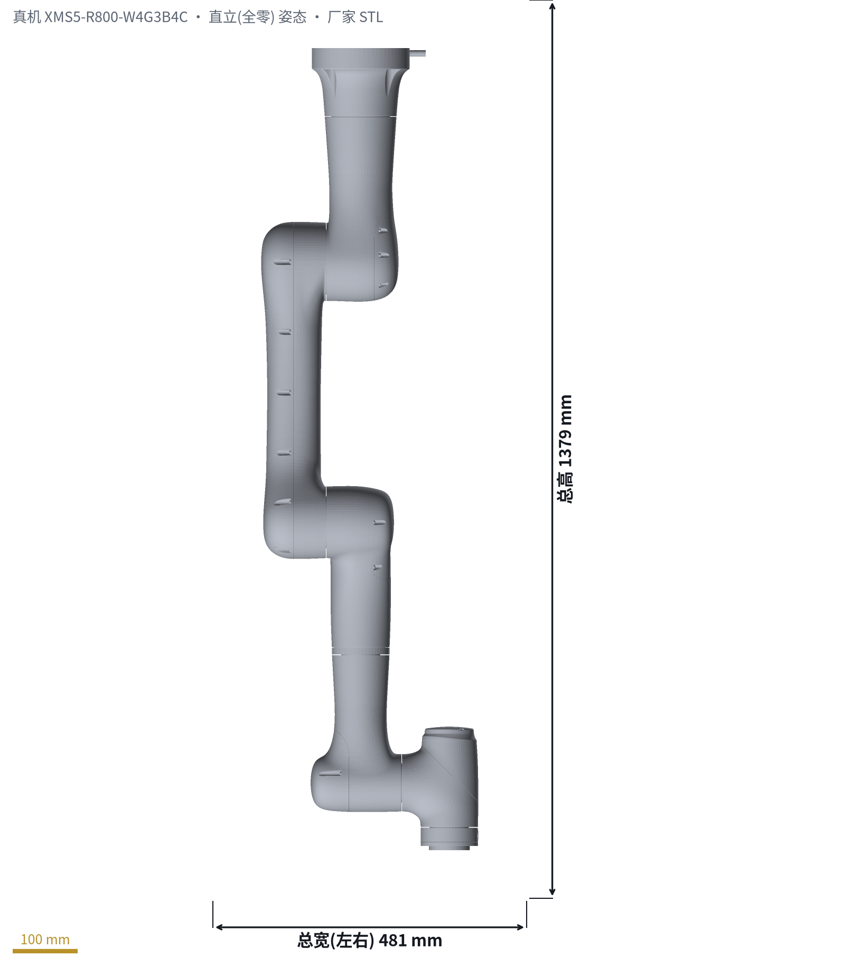
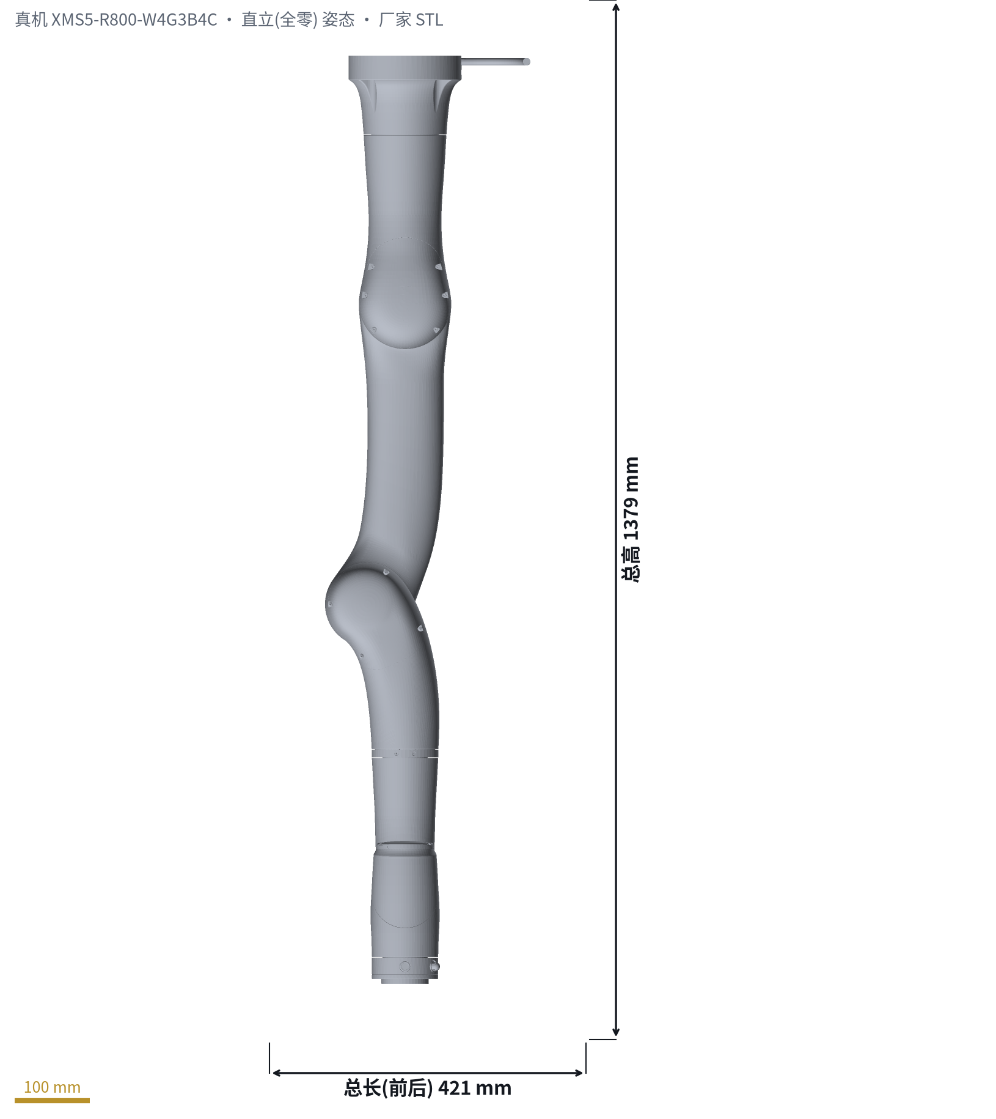
外形 · 正视
正面图 / 侧面图（直立姿态，全零位）
Z-MAX · 智蜂创元 · AR 场景机器人方案 5.50.C
03 / 13

Slide 4
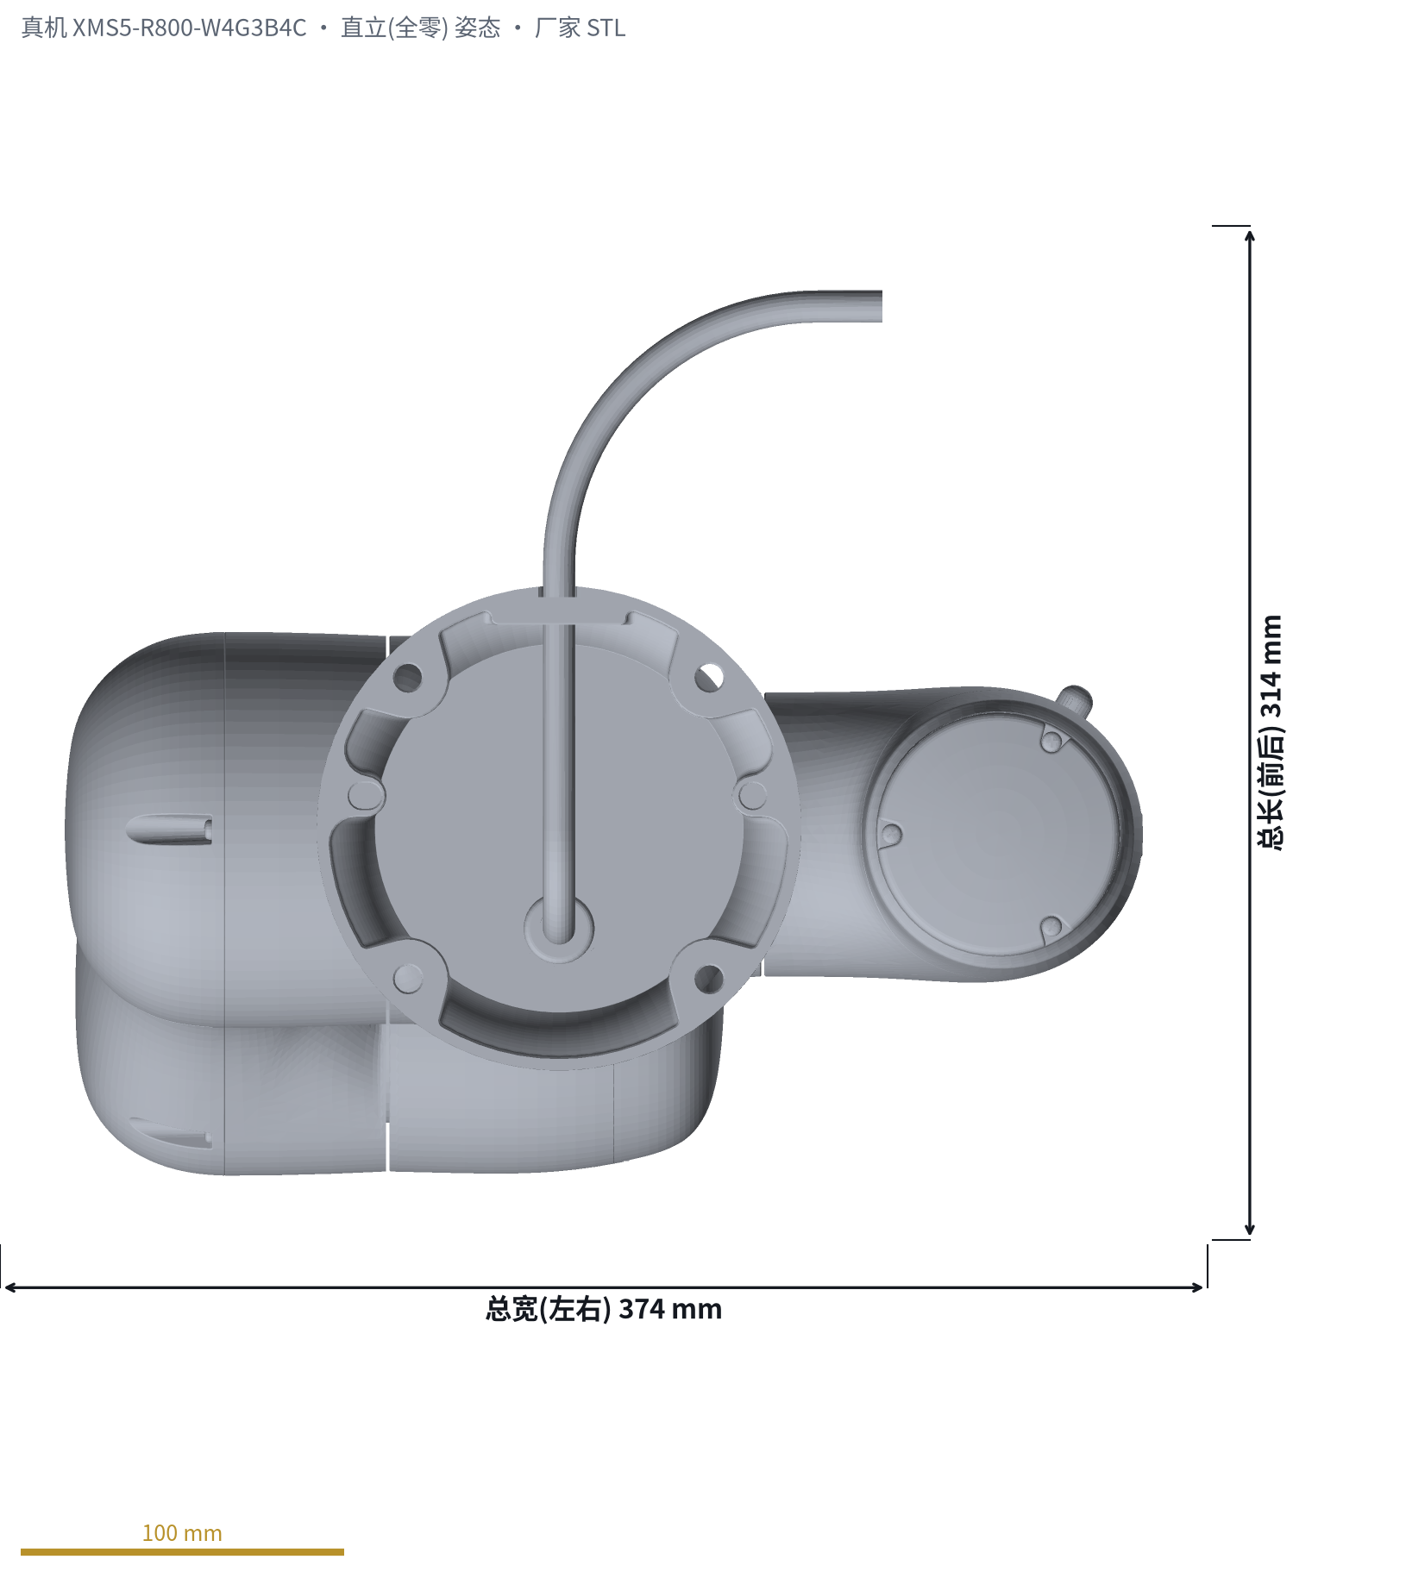
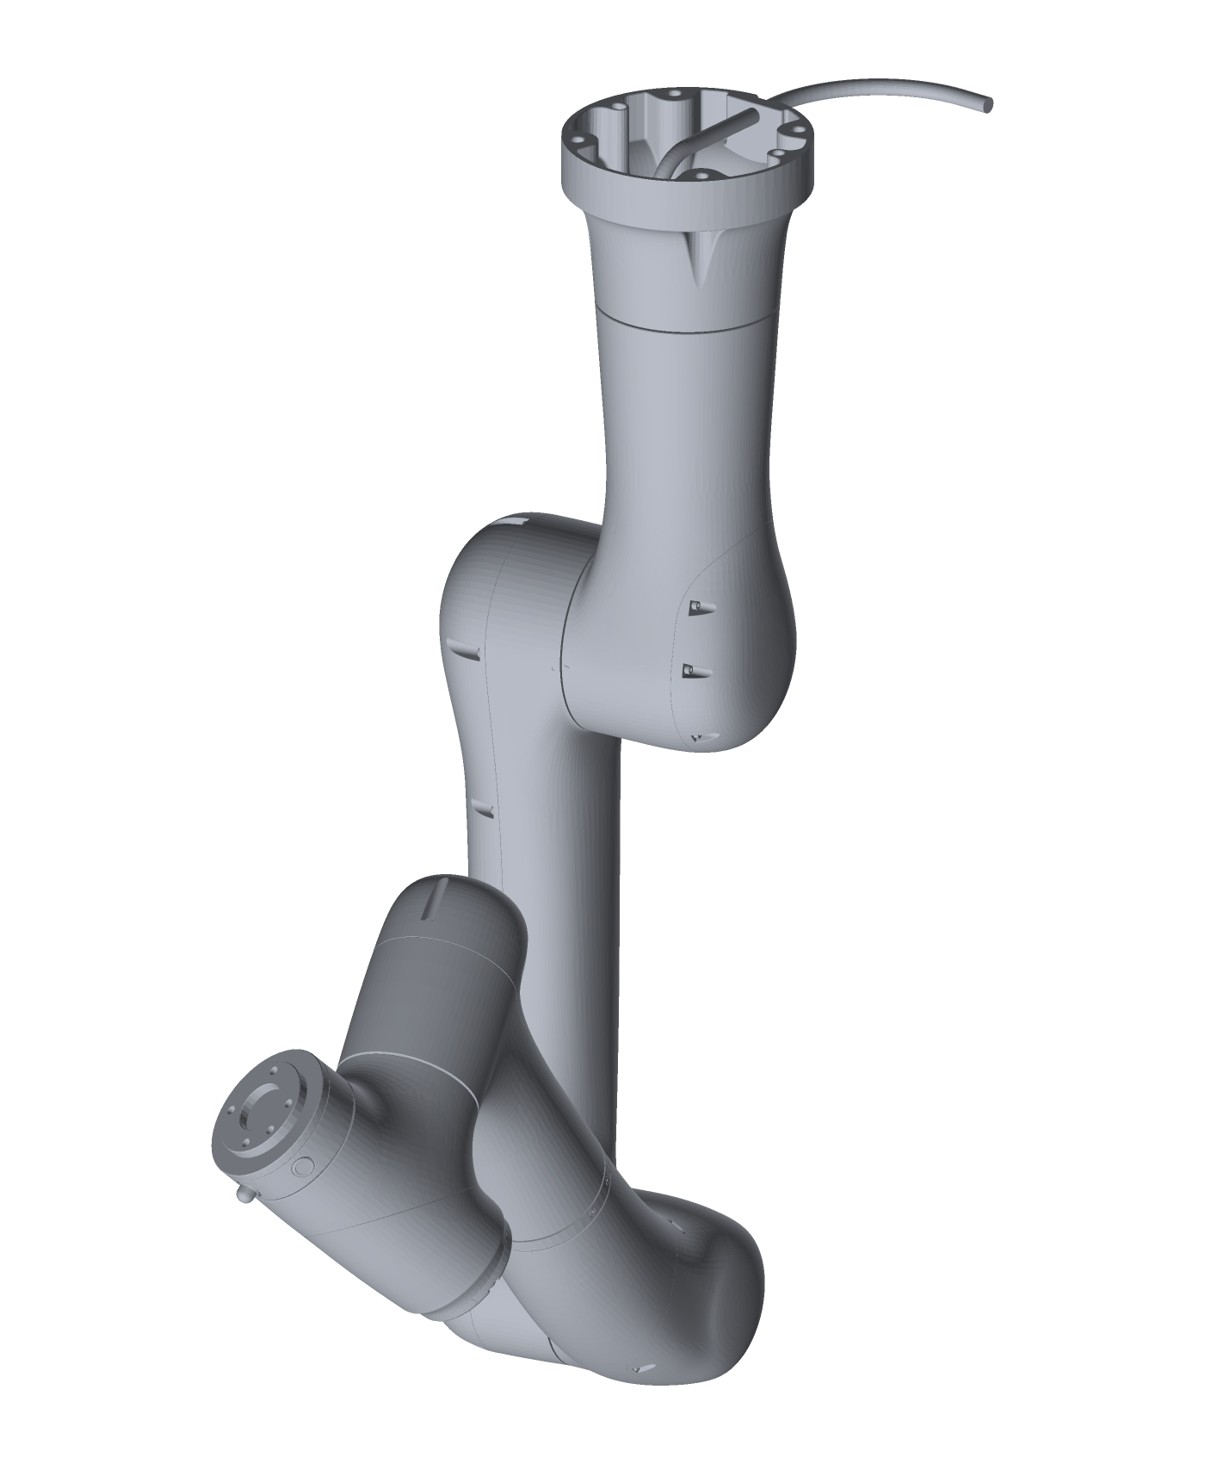
外形 · 俯视与透视
俯视图 / 透视视角（作业姿态）
Z-MAX · 智蜂创元 · AR 场景机器人方案 5.50.C
04 / 13

Slide 5
尺寸
总长 / 总宽 / 总高 与关键长度
项 | 数值 | 定义
总高 | 1231.5 mm | 直立位，底座底面到腕部顶端
总宽（左右） | 333.6 mm | 含 J2/J3 关节凸台
总长（前后） | 272.8 mm | 底座前后方向最大轮廓
底座安装面 | 240 × 175 mm | 厂家网格实测轮廓
法兰 → TCP | 260.4 mm | 真机反解 offset（std 0.0 mm）
直立末端高 | 1490.2 mm | 全零位时 TCP 高度
读数口径
· 总长/总宽/总高 = STL 网格在直立姿态下的轴对齐包围盒
· 网格单位为 mm，已按厂家口径换算
· 关节零位 = 六轴全部 0 rad
· 底座安装面取自 base 网格轮廓，用于工位地脚布置
Z-MAX · 智蜂创元 · AR 场景机器人方案 5.50.C
05 / 13

Slide 6
结构
六轴串联：链长与质量逐段可查
段 | 关节 | 长度 | 质量 | 说明
底座 → 腰 | J1（绕 Z） | 328 mm | — | 回转腰，±360°
腰 → 大臂 | J2（绕 Y） | 0 mm | 3.167 kg | 与大臂同点，肩部
大臂 → 小臂 | J3（绕 Y） | 400 mm | 4.291 kg | 含 50 mm 前倾偏置
小臂 → 腕1 | J4（绕 Z） | 400 mm | 2.018 kg | 含 −50 mm 后倾偏置
腕1 → 腕2 | J5（绕 Y） | 136 mm | 2.005 kg | 腕部横摆
腕2 → 法兰 | J6（绕 Z） | 103.5 mm | 1.507 kg | 末端旋转
法兰 → TCP | 固定 | 258.7 mm | 0.634 kg | 末端工具坐标系
本体合计 13.622 kg（六连杆质量之和）· 负载 1.51 kg（控制器 setToolset 只读回读）
Z-MAX · 智蜂创元 · AR 场景机器人方案 5.50.C
06 / 13

Slide 7
运动能力
关节行程 / 速度 / 力矩
关节 | 轴 | 行程 | 最大速度 | 额定力矩
J1 | Z（回转） | ±360° | 180 °/s | 113 N·m
J2 | Y（肩） | −160° … +150° | 180 °/s | 113 N·m
J3 | Y（肘） | −170° … +140° | 180 °/s | 70 N·m
J4 | Z（腕转） | ±360° | 180 °/s | 25 N·m
J5 | Y（腕摆） | ±360° | 180 °/s | 25 N·m
J6 | Z（末端转） | ±360° | 180 °/s | 19 N·m
产线实际不按上限跑：末端速度上限 0.5 m/s、一阶速度伺服 τ = 0.08 s，
插入段另有力上限 40 N 与单步 50 mm 的闸门约束。
Z-MAX · 智蜂创元 · AR 场景机器人方案 5.50.C
07 / 13

Slide 8
工作空间
能到多远、多高，和实际用哪一段
项 | 数值
最大水平伸展 | 1176 mm（含 260 mm 末端）
直立末端高度 | 1490 mm
低伸姿态末端高 | 399 mm（同一极值姿态）
厂家额定臂展 | 800 mm（型号 R800）
实际作业区 | 半径 450–650 mm · 高度 250–450 mm
为什么实际只用中段：
· 靠外伸满臂时关节接近奇异区，姿态精度下降
· 插拔动作需要腕部有余量做力矩微调
· 作业区留出 ±80 mm 的通道余量给对位偏差
Z-MAX · 智蜂创元 · AR 场景机器人方案 5.50.C
08 / 13

Slide 9
AR 场景
机器人在这个工位上具体做什么
编号 | 动作（真机示教口径） | 臂
MT-01 | 上料槽取模块 → 受控插入目标孔 47 mm | 右
MT-02 | 沿轴拔出模块 47 mm | 右
MT-03 | 手持模块五点检测（金手指 + 侧面四点） | 右
MT-04 / 05 | 良品入下料盘空槽 / NG 入废料盘 | 右
MT-06 | 周转盘取模块 → 摆入上料 Tray 空槽 | 左
MT-07 | 供料 / 取料交接同步（槽 k 交接点，11.4 s/件） | 双
工位侧：AR 页面 8797 实时渲染机器人姿态与工件框；机械臂画面上叠加 3D 框由 8791 的 arm/gold/surface 三路相机供给。
Z-MAX · 智蜂创元 · AR 场景机器人方案 5.50.C
09 / 13

Slide 10
感知与标定
内参已标，手眼未标 —— 如实写明
项 | 状态 | 数值 / 说明
相机内参 fx/fy | 已标定 | 394.06 / 393.47
主点 cx/cy | 已标定 | 318.44 / 238.66
畸变 | 已标定 | k1 −0.0539，k2 0.0571
手眼外参 T_base_cam | 未标定 | 需零运动人工拖动采集 10+ 位姿
深度单位 | 已知 | D405 原始单位 0.1 mm
标定怎么做（不猜）
1. 机械臂断电，人工拖动到 10 个以上不同位姿
2. 每个位姿拍标定板，记录 TCP 与图像对应点
3. 解 T_base_cam，重投影误差 ≤2 px 才取值
4. 结果写回 config/calib/zmax_calib.json
5. 复核：把已知点 3D 投影到图上，肉眼对得上
Z-MAX · 智蜂创元 · AR 场景机器人方案 5.50.C
10 / 13

Slide 11
安全与动作约束
能动手的前提是每层都能拦住
层 | 约束 | 数值
速度 | 末端合速度上限 | 0.5 m/s
速度 | 关节指令速度上限 | 1–1000 mm/s（档位内可调）
力 | 插入力上限 | 40 N（超限即停）
步长 | 单步位移 / 向下位移 | 50 mm / 20 mm
授权 | 动作授权来源 | 单一来源，过期即拒发
停机 | 急停 + 光幕 | 双路急停、人员靠近降速停机
所有动作先过闸再下发；被拦下也留证（谁拦的、哪一条、什么值）。
Z-MAX · 智蜂创元 · AR 场景机器人方案 5.50.C
11 / 13

Slide 12
真源与复现
每个数字都能自己跑一遍
文件 / 命令 | 作用
config/robot/zmax_robot_spec.json | 运动学、限位、质量（URDF 导出，sha 4e0288ac88042652）
.../moveit_xms5/urdf/xms5_r800_w4g3b4c.urdf | 厂家 URDF 原件
.../urdf/meshes/*.stl | 厂家外形网格（7 个，含底座）
tools/render_robot_views.py --pose zero | 生成四视图与尺寸标注（本 PPT 的图）
tools/build_ar_robot_deck.py | 本 PPT 生成脚本，改内容改这里
复现：cd /home/ubuntu/zmax && ./gui-venv311/bin/python tools/render_robot_views.py --pose zero
Z-MAX · 智蜂创元 · AR 场景机器人方案 5.50.C
12 / 13

Slide 13
下一步：标手眼，再谈叠加
① 手眼标定（T_base_cam）→ ② 工位场景重建 → ③ AR 页面把机器人姿态与工件框对上真机画面
智蜂创元 ZFCY · Z-MAX 具身智能机器人平台

